Slide 1

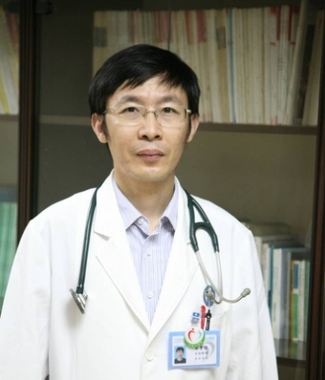
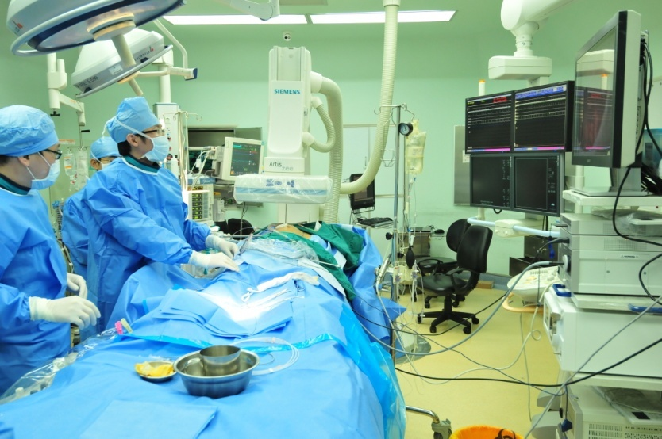
张曹进
副主任医师 硕士生导师
招生专业与类型
科研工作
学术硕士：内科学（心血管病）
研究方向: 肺动脉高压的基础与临床研究
结构性心脏病的基础与临床研究
主要业绩: 中国发明专利2项
发表论文50多篇，其中SCI收录10余篇
主编专著1部，副主编专著2部，参编（译）4部
研究资助: 主持或参与国际多中心研究、国家自然科学基金、省
自然基金、科技攻关项目及横向合作课题等10多项
教育经历
1997 皖南医学院 医疗系 学士
广东省心血管病研究所 内科学 硕士
工作经历
2006.7-至今 广东省人民医院心内科，副主任医师
1997.9-2003.8 安徽省安庆市第三人民医院内科，主治医师
Tel: 13922770046
Email: yszcj74@163.com
获奖情况
2009 广东省人民医院新技术成果奖二等奖
2012 广东省科技进步二等奖
社会兼职
广东省医学会心血管病分会委员 广东省介入性心脏病学会结构性心脏病分会常务委员国家卫计委全国心血管病介入诊疗培训导师

